Slide 1
Programmning and Mathmatical Thinking
Wonseok Jung

Slide 2
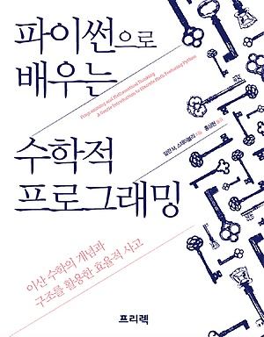
Introduction

Slide 3
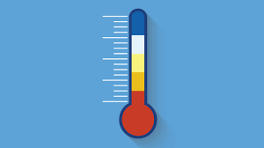
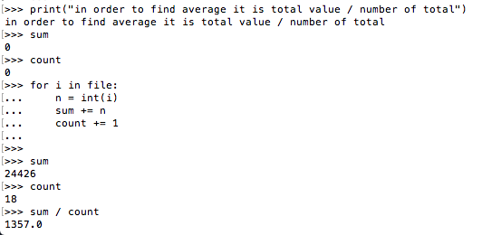
Basic example of Python
Measure and Record Everyday
Word File name :
”oberservations”
Average ??

Slide 4
Basic example of Python
Measure and Record Everyday
Word File name :
”oberservations”
Average ??

Slide 5
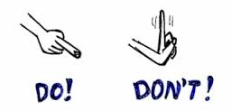
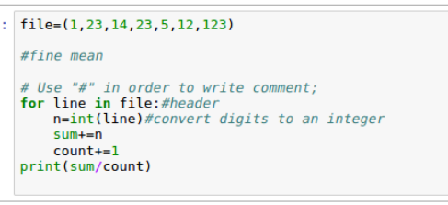
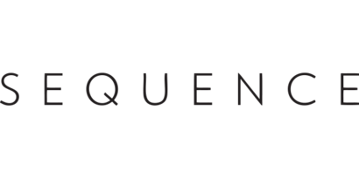
Statement
Python은 명령문의 Sequence라고 할 수 있다.

Slide 6
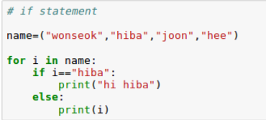
Conditional
명령문을 이용하여 제어 흐름을 바꿀수 있다.
If - statement

Slide 7
Iteration
프로그램의 흐름을 제어하는 또다른 방법?
Iteration

Slide 9
Programmning and Mathmatical Thinking
Wonseok Jung

